Slide 1
Konference om miljøtilstanden i de indre dansk farvande
27. September 2021
Notes:
Tak for invitationen – til at tale om et svært emne. Det er altid svært når man kan se en udvikling – men det er vanskeligt at dokumentere hvorfor den sker??

Slide 2
Havmiljø
Verdensmål
Verdensmål nr. 14: Havmiljø
Verdensmål nr. 1: Bekæmpelse af fattigdom og et arbejde at stå op til.
Verdensmål nr. 2: Handler om at bekæmpe sult
Verdensmål nr. 3: Handler om sundhed
Så på de ene side har vi et havmiljø der skal være sundt
Og på den anden side er der en række andre forhold som skal med
Notes:
Inspireret at det udsendte materiale. Som man jo burde give mig 1 time til at svare på al den stund at dansk fiskeri jo angribes for alt fra trawlfiskeri til spøgelsesnet. Vi tager gerne på os at fiskeri påvirker – men når man samtidig kritiseres for at påvirke havbunden og for at indgå en aftale med Danmarks Naturfredningsforening og at beskytte havbunden – så er det bare ikke let. Fisk er blandt de mest klimavenlige fødevare man kan få.
BARE FOR AT SLÅ DET FAST – DANSKE FISKERE INDSAMLER AFFALD, DANSKE FISKERE DELTETAGER I INDSAMLING AF SPØGELSESNET (REGLER) OG Vi deltage i Ocean Plastic forum. Vi har al mulig god grund til at ønske et godt havmiljø.

Slide 3
Dansk fisk er godt for vores miljø
Ifølge Fødevareministeriet er fisk er en særdeles klimaansvarlig spise.
DCA – Nationalt Center for Fødevarer og Jordbrug, Mogensen m.fl. 2016
Notes:
Når vi taler om bæredygtighed – Vi skal alle have mad i munden i 2011 var vi 7 milliarder i 2050 er der 9,7 milliarder –

Slide 4
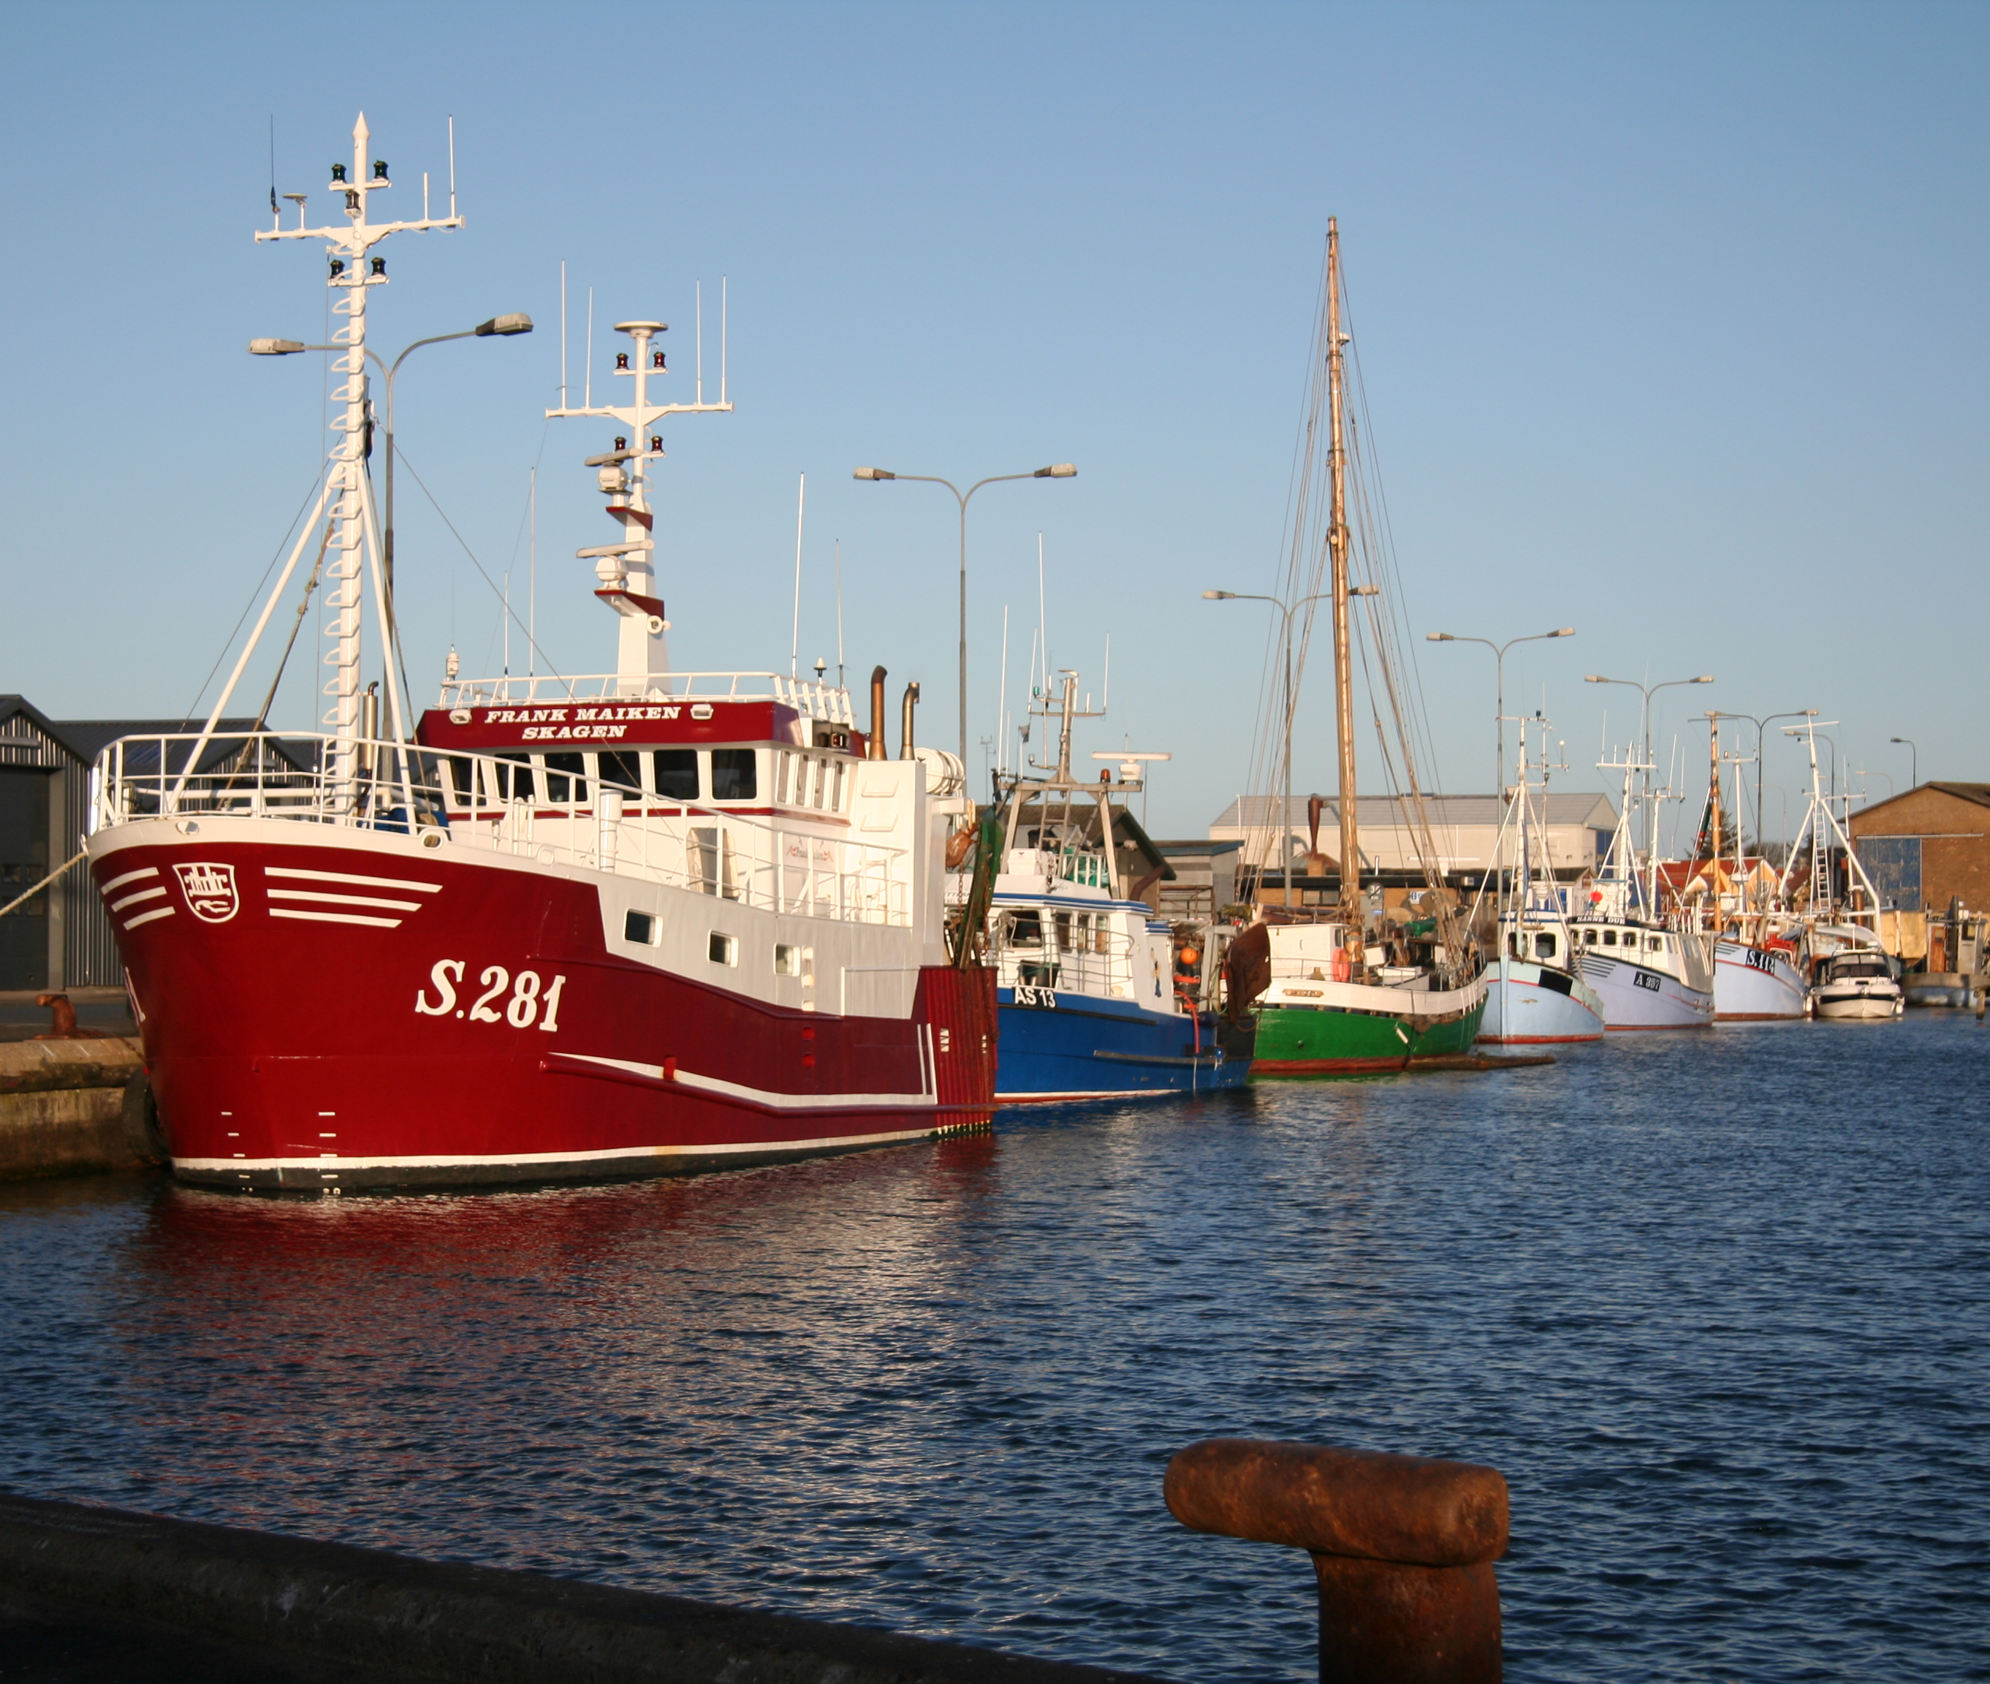
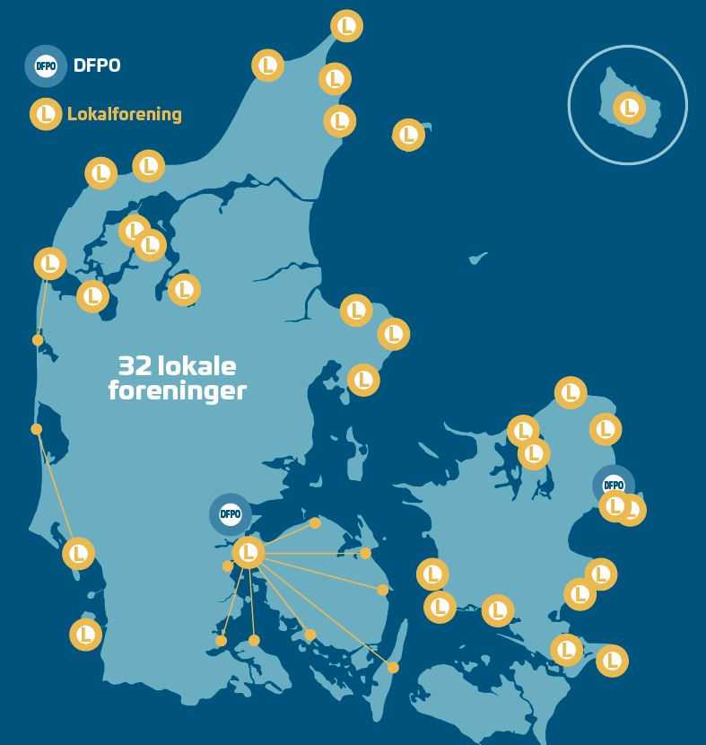
Danmarks
Fiskeriforening
Hovedorganisation for de danske fiskere
32 lokalforeninger, 1195 fiskere og 679 fartøjer
Vores fiskere fanger både konsum- og industrifisk
Årlig landingsværdi på ca. 2,2 mia. kr.
Overordnet danner fiskeriet grundlag for 16.000 jobs i Danmark

Slide 5
Danmarks Fiskeriforening
– fartøjer 2018
Primære redskab | Fartøjer < 12 m* | Fartøjer 12-17 m | Fartøjer 17-24 m | Fartøjer > 24 m** | Fartøjer i alt
Garn | 286 | 27 | 10 |  | 323
Trawl | 51 | 100 | 38 | 52 | 241
Snurrevod | 2 | 8 | 10 |  | 20
Flyshooter |  |  |  | 2 | 2
Hesterejer |  | 3 | 21 | 2 | 26
Bomtrawl |  |  |  | 1 | 1
Ruser/tejner | 1 | 1 | 1 |  | 3
Langline | 3 |  |  |  | 3
Pilk | 1 |  |  |  | 1
Muslingeskraber | 7 | 33 | 1 | 1 | 42
I alt | 351 | 172 | 80 | 58 | 662
* Mindste fartøj er 3,85 m
**Længste fartøj er 57,3 m
Notes:
523 fartøjer under 17m

Slide 6
Kystnært fiskeri
Er det kystnære fiskeri i tilbagegang? –
Ja det er det
Hvorfor er det kystnære fiskeri i tilbagegang?
Udledninger
Sæler og skarv
Andre aktiviteter
Klimaforandringer
Notes:
Mange årsager til fiskeriet tilbagegang – Der er projekt i gang i dtu-aqua for at få bedre svar. Og det er naturligvis fordi vi ikke ved præcist hvad der er årsagenog måske ikke samme årsag alle steder

Slide 7
Hvad skal der til - løsninger?
Ingen lette løsninger:
  Bedre styr på Kommunale udledninger – måske stoppe tilladelser til overløb?
  Reducere udledninger af kvælstof
  Stoppe import af spildevand fra andre lande
  ------------------------
  Sæler og skarv
  Trawl ?
  Princip: Forurening begrænses ved kilden
Notes:
Løsningsforslag er naturligvis nært knyttet til de problemer der identificeres – men det er jo ikke sikkert at ”one size fits it all”. Og så vil gerne sige et par ord om trawl.

Slide 8
Havmiljø
Verdensmål
Verdensmål nr. 14: Havmiljø
Verdensmål nr. 1: Bekæmpelse af fattigdom og et arbejde at stå op til.
Verdensmål nr. 2: Handler om at bekæmpe sult
Verdensmål nr. 3: Handler om sundhed
Så på de ene side har vi et havmiljø der skal være sundt
Og på den anden side er der en række andre forhold som skal med
Notes:
Inspireret at det udsendte materiale. Som man jo burde give mig 1 time til at svare på al den stund at dansk fiskeri jo angribes for alt fra trawlfiskeri til spøgelsesnet. Vi tager gerne på os at fiskeri påvirker – men når man samtidig kritiseres for at påvirke havbunden og for at indgå en aftale med Danmarks Naturfredningsforening og at beskytte havbunden – så er det bare ikke let. Fisk er blandt de mest klimavenlige fødevare man kan få.
BARE FOR AT SLÅ DET FAST – DANSKE FISKERE INDSAMLER AFFALD, DANSKE FISKERE DELTETAGER I INDSAMLING AF SPØGELSESNET (REGLER) OG Vi deltage i Ocean Plastic forum. Vi har al mulig god grund til at ønske et godt havmiljø.

Slide 9
Dansk fisk er godt for vores miljø
Ifølge Fødevareministeriet er fisk er en særdeles klimaansvarlig spise.
DCA – Nationalt Center for Fødevarer og Jordbrug, Mogensen m.fl. 2016
Notes:
Når vi taler om bæredygtighed – Vi skal alle have mad i munden i 2011 var vi 7 milliarder i 2050 er der 9,7 milliarder –
Inspireret at det udsendte materiale. Som man jo burde give mig 1 time til at svare på al den stund at dansk fiskeri jo angribes for alt fra trawlfiskeri til spøgelsesnet. Vi tager gerne på os at fiskeri påvirker – men når man samtidig kritiseres for at påvirke havbunden og for at indgå en aftale med Danmarks Naturfredningsforening og at beskytte havbunden – så er det bare ikke let. Fisk er blandt de mest klimavenlige fødevare man kan få.
BARE FOR AT SLÅ DET FAST – DANSKE FISKERE INDSAMLER AFFALD, DANSKE FISKERE DELTETAGER I INDSAMLING AF SPØGELSESNET (REGLER) OG Vi deltage i Ocean Plastic forum. Vi har al mulig god grund til at ønske et godt havmiljø.

Slide 10
Bæredygtighed –
Forskellige redskaber
Travlredskaber (over 90% af fangster)
  Pelagisk/bund/bomtrawl.
  Påvirkning bund
  Økonomi – generel positiv udvikling for trawl
Faststående redskaber (Bekendtgørelse)
  Garn/tejner/snurrevod
  Påvirkning fra faststående redskaber/Bifangst af marsvin og fugle
  Økonomi/sæler – Problem med sæler
Notes:
Vi fisker bæredygtigt og vi vil fiske bæredygtigt

Slide 11
Spørgsmål 1147 til Fødevareministeren
( svar på spm. 1147 om kommentar til artiklen ”Protecting the global ocean for biodiversity, food and climate” fra Nature den 17. marts 2021, fra ministeren for fødevarer, landbrug og fiskeri)
Notes:
Spørger Rasmus Nordquist

Slide 12
Fiskeriets Fodaftryk 2015-2020
Notes:
Figur 1. Fiskeri aktivitet med slæbende redskaber 2015-2020. 90 % af fiskeriindsatsen dækker 19 % af de danske farvande. Kilde: Fisker forsker projektet, DFPO/DTU Aqua. EHFF. 44% af farvande er påvirket.

Slide 13
Fiskeriets Fodaftryk 2015-2020

Slide 14
Et bedre havmiljø –
hvor skal vi hen (du)?
Bedre dokumentation for påvirkning?
Stop/reducer udledninger ved kilden
Stop for import af spildevand.
Klima?
Notes:
Dokumentation – udledninger – klima – vores alle sammen

Slide 15
Tak for opmærksomheden

